Slide 1




Smilie-O-Mat: Antarmuka Fisik untuk Kontrol Grafis Real-Time Berbasis Arduino dan Integrasi API Mastodon
Oleh Kelompok 5

Slide 2



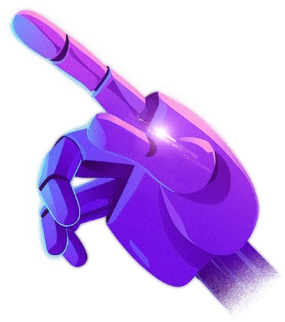
Anggota Kelompok
Rifky Nuryadi
Muhammad Nur
Farras Iqbal

Slide 3


Gambaran Singkat Projek
Smilie-O-Mat, yaitu pengontrol fisik yang dapat mengatur ekspresi wajah digital secara real-time. Alat ini menggunakan empat sensor potensiometer untuk mengatur ekspresi wajah, dan satu tombol untuk mengunggah hasilnya ke media sosial Mastodon. Visual wajah dibuat menggunakan Processing, dan seluruh parameternya dikendalikan dari mikrokontroler Arduino Uno.

Slide 4

Komponen Sistem
Proyek ini menggunakan kombinasi hardware dan software. Di sisi hardware, menggunakan Arduino Uno, empat potensiometer sebagai input analog, dan satu push button sebagai input digital. Di sisi software, menggunakan Processing sebagai alat utama untuk menampilkan grafis wajah dan memproses data serial, lalu Aduino IDE untuk upload kode ke hardware ,serta API Mastodon untuk mengunggah gambar secara otomatis.

Slide 5
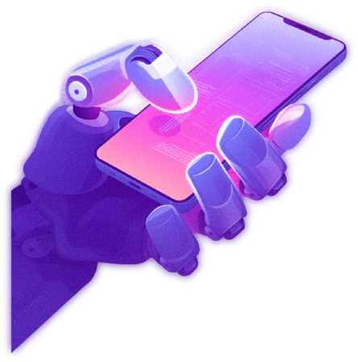
Cara Kerja Sistem
Arduino membaca nilai dari empat potensiometer yang mengontrol alis, mata, mulut, dan warna wajah. Setiap nilai sensor kemudian diproses menggunakan metode smoothing untuk mengurangi noise dan membuat data lebih stabil.
Data yang telah stabil dikirim ke Processing melalui komunikasi serial, kemudian dipetakan ke parameter grafis wajah untuk ditampilkan secara real-time.
Saat tombol ditekan, Processing mengambil screenshot dan langsung mengunggah gambar tersebut ke Mastodon melalui API.

Slide 6
Perancangan Hardware
Menggunakan empat potensiometer di pin analog A0 hingga A3 untuk mengontrol alis, mata, mulut, dan warna. Satu tombol dipasang di pin digital D2.
Setiap nilai dibaca 15 kali lalu dirata-ratakan. Ini digunakan untuk menghilangkan noise atau getaran kecil yang biasa terjadi pada sensor analog.

Slide 7
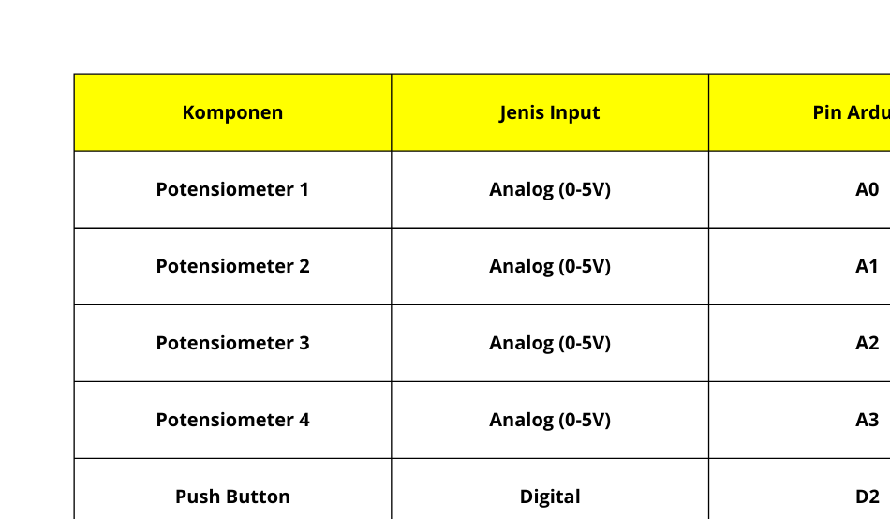
Perancangan Hardware

Slide 8
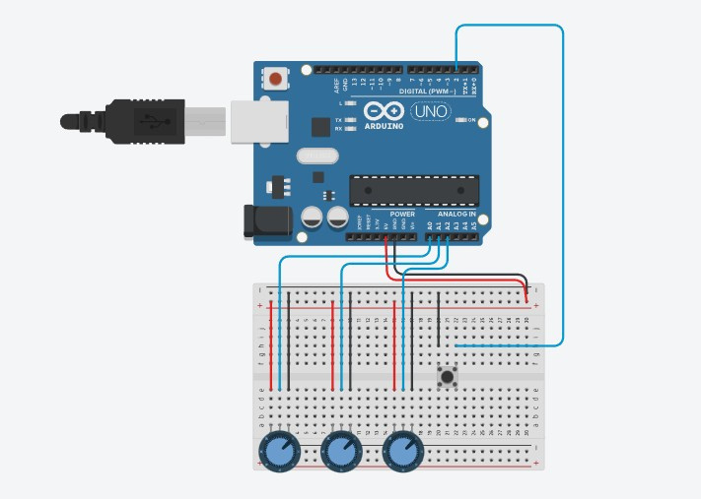
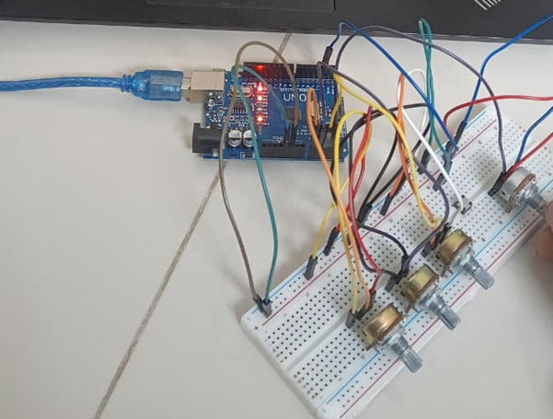

Slide 10
Perancangan Software
Aplikasi Processing menerima data serial dari Arduino dan memetakan nilai 0–1023 ke koordinat layar menggunakan fungsi map(). Agar pergerakan terlihat halus, diterapkan teknik easing (interpolasi eksponensial).
Screenshot diambil hanya pada area wajah, lalu disimpan sementara sebagai upload_temp.png untuk diproses lebih lanjut.

Slide 11
Fitur Unggah
Ketika tombol ditekan, Processing secara otomatis mengambil screenshot bagian wajah dan menyimpannya sebagai gambar.
Sistem mengirim gambar menggunakan HTTP POST dan mempublikasikannya sebagai postingan baru di Mastodon.

Slide 12
Hasil Implementasi
Sistem berhasil menampilkan gerakan wajah yang responsif dengan latency sangat rendah. Smoothing menghasilkan pergerakan yang stabil. Screenshot yang dihasilkan juga akurat meskipun pada layar High DPI. Hasil unggahan otomatis muncul di timeline Mastodon kurang dari lima detik setelah tombol ditekan.

Slide 13
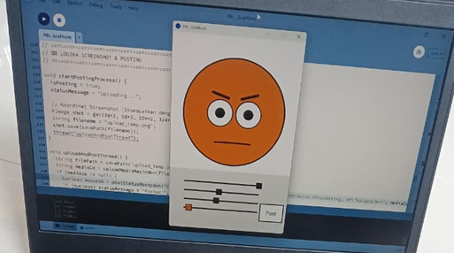
Hasil Implementasi

Slide 14
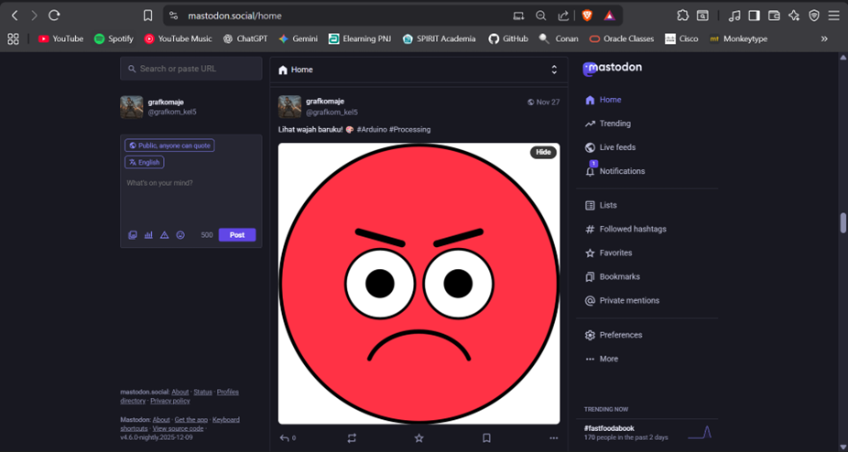
Hasil Implementasi

Slide 15
S.O.M
5300A

Slide 16

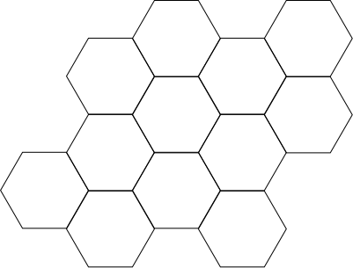
Terima Kasih

